Slide 1
Тема. Опора та рух
Тема уроку: Функції і будова скелетних м’язів. Основні групи скелетних м’язів
Шутко Наталія Вікторівна
вчитель біології
Монастирищенського закладу спеціалізованої освіти спортивного профілю – школи-інтернату І-ІІІ ступенів «Обдарованість»

Slide 2
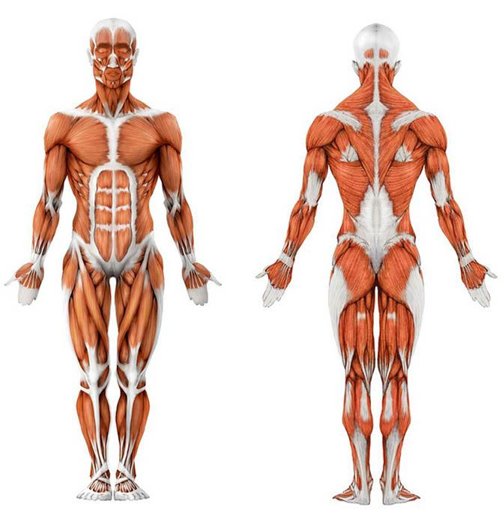
Функції і будова скелетних м’язів. Основні групи скелетних м’язів
В організмі людини налічується
близько 600 скелетних м’язів.
М’язи дорослої людини становлять 44% загальної маси тіла ( у чоловіків – 40-50%, у жінок – 30%).

Slide 3
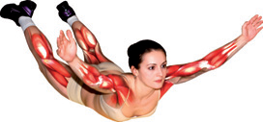
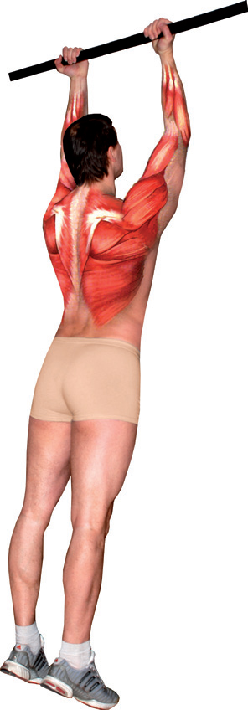
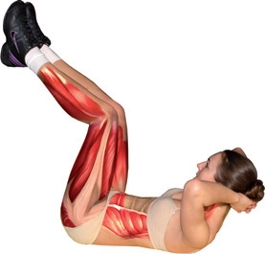
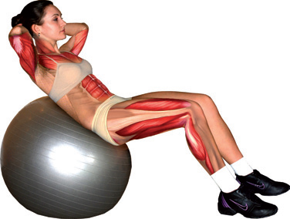
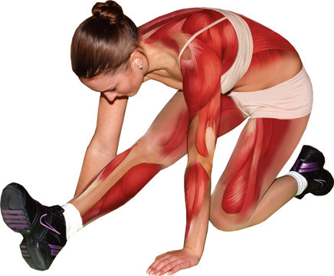
Функції і будова скелетних м’язів. Основні групи скелетних м’язів
Скелетні м’язи дають людині змогу пересуватися в просторі – ходити, бігати тощо; приводити в рух окремі частини тіла;
підтримувати його рівновагу та певне положення.
В м’язах нагромаджується глікоген.
Скелетні м’язи мають специфічні рецептори м’язового чуття, які дають змогу контролювати положення тіла.

Slide 4
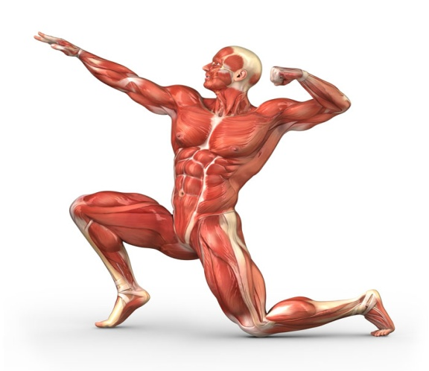
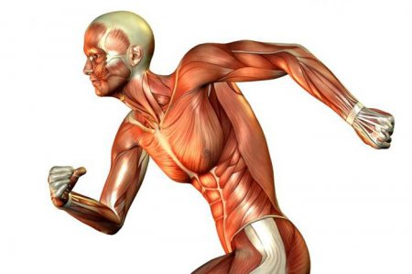
Функції і будова скелетних м’язів. Основні групи скелетних м’язів
Одним із результатів м’язового скорочення є вироблення тепла: чим активніше скорочуються м’язи, тим більше тепла виробляється.
При замерзанні скелетні м’язи можуть скорочуватися мимоволі. Цим і пояснюється тремтіння в тілі.
Скелетні м’язи виступають в ролі депо води і солей.

Slide 5
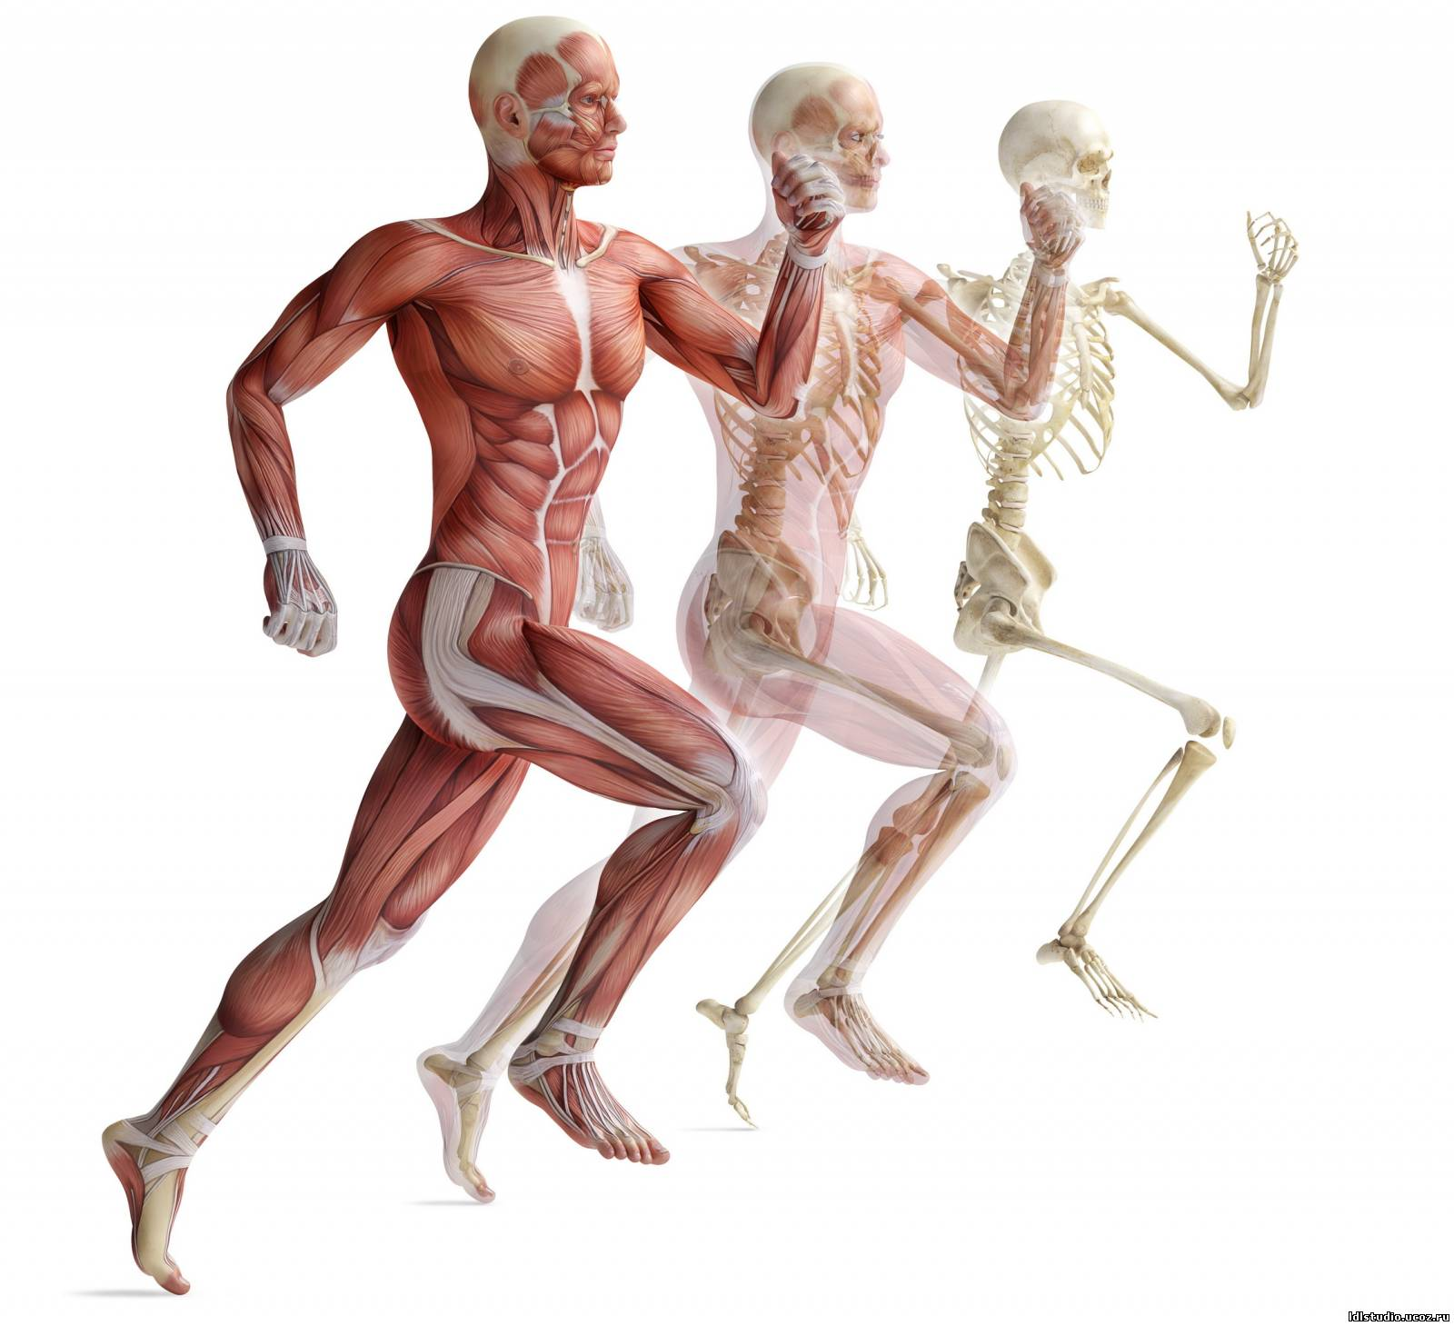
Функції і будова скелетних м’язів. Основні групи скелетних м’язів
Збудливість
Фізіологічні властивості м’язів
Скоротли-вість
Провідність
Еластич-
ність

Slide 6
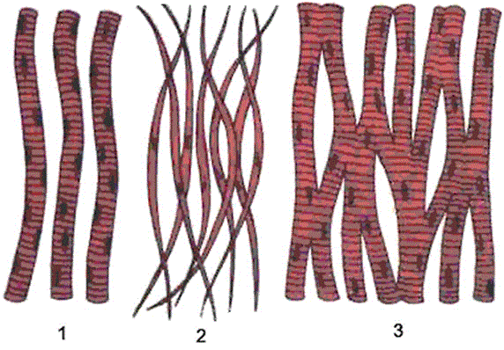
Функції і будова скелетних м’язів. Основні групи скелетних м’язів
Види м’язової тканини
1 – посмугогована
скелетна;
2 – непосмугована
(гладенька);
3 – посмугована
серцева.

Slide 7
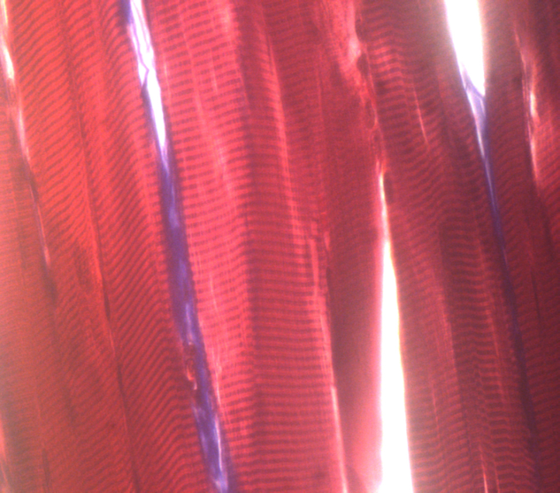
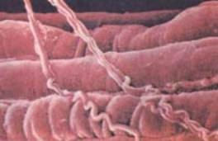
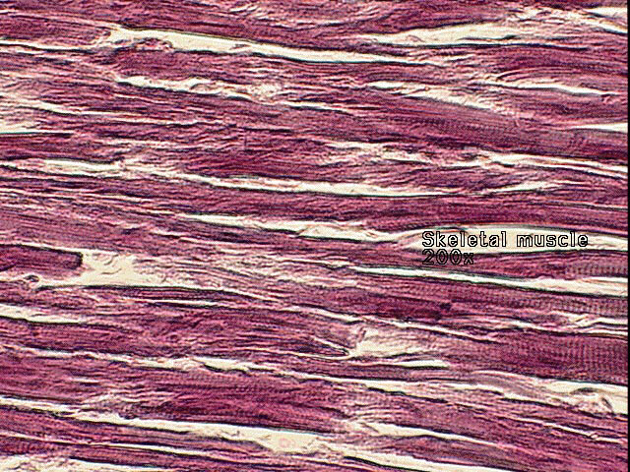
Функції і будова скелетних м’язів. Основні групи скелетних м’язів
Скелетні м’язи утворені посмугованою м’язовою тканиною, яка складається із видовжених м’язових клітин – волокон, зібраних у пучки і з’єднаних між собою прошарками сполучної тканини.

Slide 8
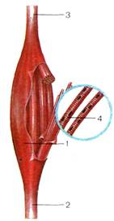
Функції і будова скелетних м’язів. Основні групи скелетних м’язів
Будова скелетного м’яза
Головка
Фасція
М’язові волокна
Черевце
Хвіст

Slide 9
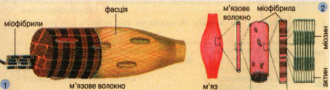
Функції і будова скелетних м’язів. Основні групи скелетних м’язів
Схематична будова м’язового волокна

Slide 10
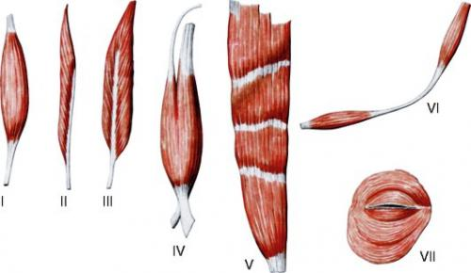
Функції і будова скелетних м’язів. Основні групи скелетних м’язів
Основні групи м’язів
За формою:
І – веретеноподібний;
ІІ – одноперистий;
ІІІ – двоперистий;
ІV – двоголовий;
V – стрічкоподібний;
VІ - двочеревцевий;
VІІ – коловий (сфінктер)

Slide 11
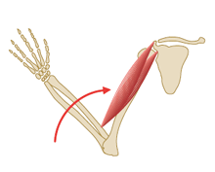
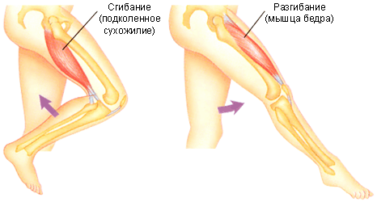
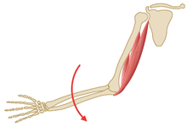
Функції і будова скелетних м’язів. Основні групи скелетних м’язів
За характером роботи, яку вони виконують
Згиначі
Розгиначі
Привідні
Відвідні
Декілька м’язів, які виконують спільну роботу, забезпечуючи один і той самий рух у певному суглобі, називають синергістами, а м’язи протилежної групи – антагоністами.

Slide 12
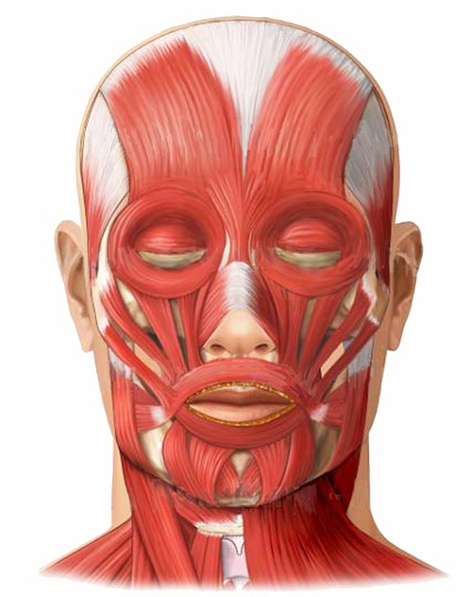
Функції і будова скелетних м’язів. Основні групи скелетних м’язів
За місцем розташування:
1
2
М’язи голови:
мімічні (формують певний образ обличчя – міміку);
жувальні (забезпечують
рухи нижньої щелепи)
М’язи шиї ( нахиляють та повертають голову)
2
1
1 – скроневий
2 – надчерепні
3 – коловий м’яз ока
4 – жувальний
5 – підборідний
6 – коловий рота
7 – грудинно-ключично-соскоподібний
3
4
6
5
7

Slide 13
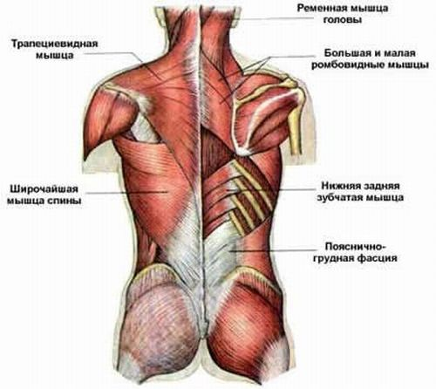
Функції і будова скелетних м’язів. Основні групи скелетних м’язів
3
М’язи тулуба
Ремінний
Трапецієподібний м’яз
Великий та малий
ромбоподібні
Нижній задній
Зубчастий м’яз
Найширший м’яз спини
Грудо – поперекова
фасція
М’язи спини

Slide 14
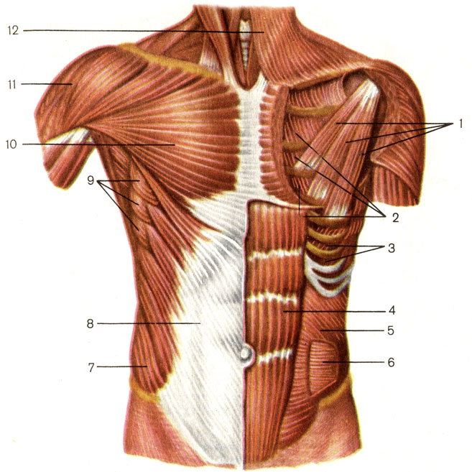
Функції і будова скелетних м’язів. Основні групи скелетних м’язів
М’язи живота та грудей:
1 – малий грудний;
2 – внутрішні міжреберні;
3 – зовнішні міжреберні м’язи;
4 – прямий м’яз живота;
5 – внутрішній косий м’яз живота;
6 – поперечний м’яз;
7 – грудо – поперекова фасція;
8 – зовнішній косий м’яз живота;
9 – передній зубчастий;
10 – великий грудний;
11 – дельтоподібний;
12 – підшкірний .

Slide 15
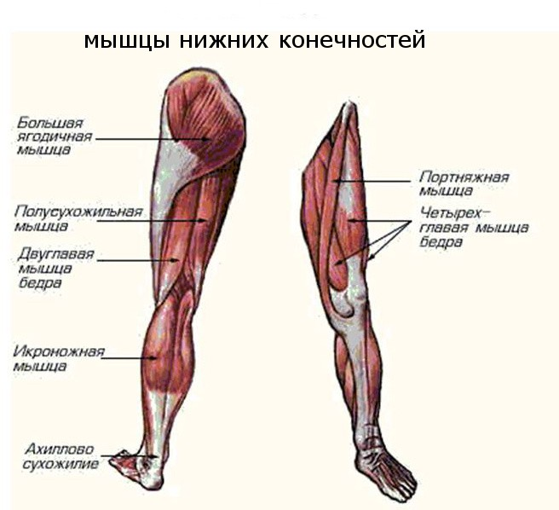
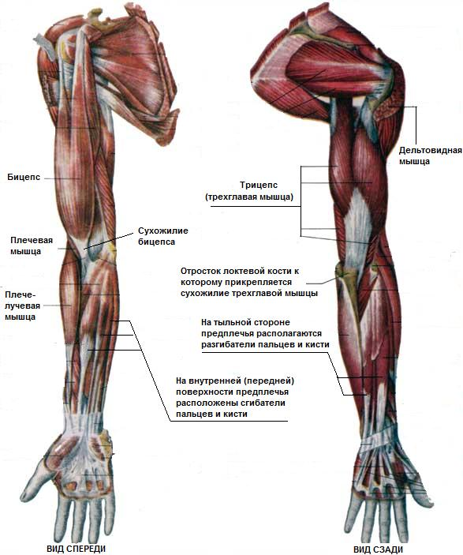
Функції і будова скелетних м’язів. Основні групи скелетних м’язів
4
Мязи верхніх кінцівок
5
Мязи нижніх кінцівок
Великий
сідничний
Кравецький
2
Триго-ловий
1
Напів-
сухожильний
Чотири-головий
м’яз стегна
Двоголовий
м’яз стегна
Розгиначі
пальців
3
Згиначі
пальців
Литковий
Ахіллесове
сухожилля
1 – дельтоподібний; 2 – двоголовий;
3 – плечо-променевий

Slide 16
Функції і будова скелетних м’язів. Основні групи скелетних м’язів
Завдання для самоперевірки
Назвіть типи м’язових тканин.
Які розрізняють основні групи м’язів?
Назвіть основні фізіологічні властивості м’язів.

Slide 17
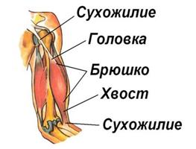
Функції і будова скелетних м’язів. Основні групи скелетних м’язів
Встановіть відповідність:
2
А – сухожилля;
Б – черевце;
В – головка;
Г – хвіст.
3
1
4
2

Slide 18
Список використаних джерел:
Література :
Біологія: підруч. Для 8-го кл. загальноосвіт. навч. закл./ Н.Ю. Матяш [та ін.]. – Київ: Генеза, 2016. – 288 с.
Навчальні програми для загальноосвітніх навчальних закладів: Біологія. 6 – 9 класи. – К.: Видавничий дім “Освіта”, 2013. – 64 с.
Неттер Ф. Атлас анатомії людини / Під ред. Проф. Ю.Б. Чайковського / Наук. пер. з англ. к.м.н. Цегельського А.А. – Львів: Наутілус, 2004. – 592 с.
Сорочинська І. В. Будова скелета людини // Біологія. – 2007. - № 30
Інтернет - ресурси :
http://school.xvatit.com
http://teachua/com
http://uk.wikipedia.org/wiki
http://www.google.com.ua/search

